Slide 1
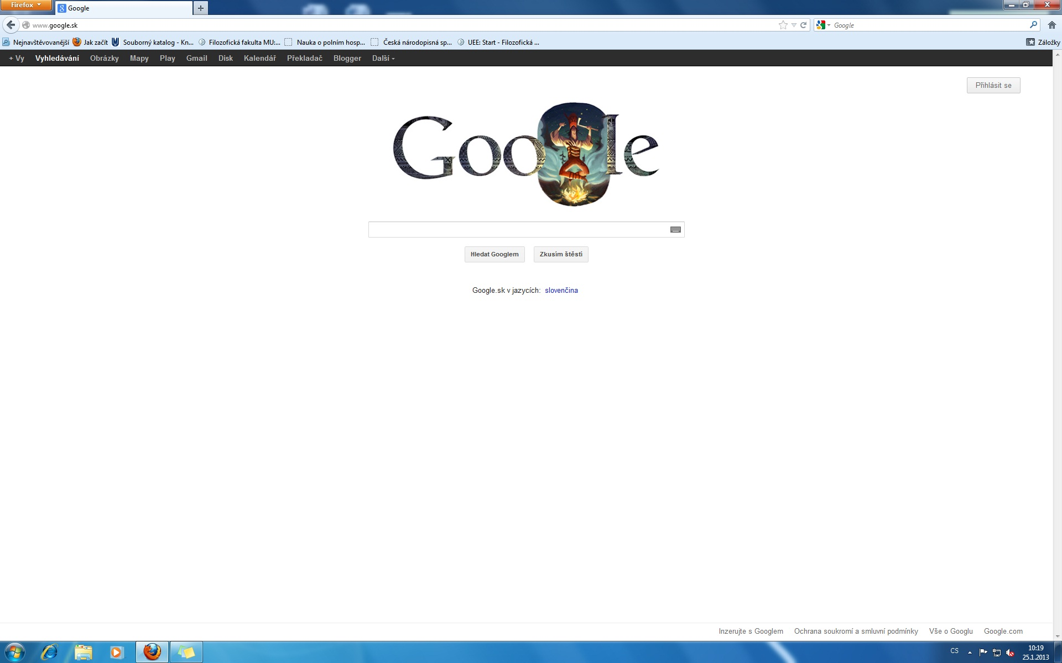
Kolektívna historická pamäť...
www.google.sk, 25.1.2013, 325. výročie narodenia Juraja J. (25)

Slide 2
...je...
... spoločne zdielaná reprezentácia minulosti, povedomie o minulosti.
Maurice Halbwachs: Kolektívna pamäť je pamäť jedinca ako súčasti skupiny, je teda tvorená spoločnou pamäťou jednotlivcov (na minulosť skupiny, na spoločne prežité). Po zaniknutí skupiny, alebo po vystúpení člena, stráca kolektívna pamäť integračnú funkciu (súvis s identitou). Jedinec môže disponovať viacerými kolektívnymi pamäťami.
Pozor: Halbwachsova terminológia je odlišná od tej, ktorú na prednáškach používame my, i keď sa obsahovo približujú, niekedy prelínajú!

Slide 3
Figúry spomínania (J. Assmann)
Jednotlivé ucelené časti minulosti (udalosti, osobnosti, ale tiež normy a hodnoty), ktoré získali charakter pojmu, symbolu, náuky.
Stávajú sa predmetom spomínania, súčasťou kolektívnej historickej pamäte, tvorcom identity.
Viažu sa na:
Čas
Priestor
Skupinu

Slide 4
ČAS
Fixovanie na jedinečnú udalosť v minulosti
a/alebo
Periodické spomínanie a pripomínanie
PRIESTOR
Konkrétny priestor spojený so spomienkou (od rodného domu, po krajinu pôvodu)
Silná identifikačná zložka
Foto: T. Petruš, čas. Forum, UK Praha

Slide 5
Skupina – kolektívna hist. pamäť sa vzťahuje vždy aj ku konkrétnej skupine, s ktorou sa nositeľ identifikuje, alebo na základe, ktorej sa jej členovia „rozpoznávajú“

Slide 6
Rekonštruktivita kolektívnej historickej pamäte
  História sa spätne rekonštruuje – znovu vytvára - na základe dostupných prameňov. Čím hlbšie sa do minulosti ide, tým je (objektívnejšia) rekonštrukcia komplikovanejšia.
  Rekonštrukcia na základe výpovedí priamych účastníkov (individuálna historická pamäť)

Slide 7
Tradičný folklór a figúry spomínania
Čas – pracuje sa s tradičným materiálom, ktorý bol autentický pre určité obdobie, a/alebo bol súčasťou výročných cyklov (rodinného, cirkevného, hospodárskeho) – sviatkov, ktoré sa pravidelne opakovali.
Priestor – od regionálnych špecifík, cez svätý kút v domoch, obchádzanie polí, po pútne miesta.
Skupina – nositelia rovnakého
Rekonštrukcia – folklorizmus - pódiové prevedenie tradičných javov
(Platí i pre v súčasnosti obľúbené rekonštrukcie bojov, korunovácií etc.)

Slide 8
Nositeľmi sú ...
... sociálne skupiny a jednotlivci, ktorí ich tvoria
Stavia na:
vzájomnej komunikácii
povedomí o prináležitosti k rovnakej skupine
dôvere a pozitívnych emóciách
členovia majú spoločný základ hist. pamäte

Slide 9
Hľadanie kolektívnej historickej pamäte
Súčasnosť je výsledkom minulosti, minulosť je teda súčasťou našej každodennosti v prítomnosti
Takže dá sa povedať všade...

Slide 10
Kulty predkov a mytológia
Udržiavanie povedomia o zosnulom ako súčasť kultúry spomínania – „žije s nami ďalej v našich spomienkach,“ pripomínanie si výročí narodenia a úmrtia významných osobností
Kulty predkov ako súčasť rôznych náboženských systémov
Mytológia ako odpoveď na pôvod, vznik, počiatok existencie skupiny

Slide 11
Náboženské systémy
Vystavané ako doklad pôvodu – najstaršia minulosť (vznik človeka, krajina pôvodu), identifikačná funkcia
Odvolávajú sa na historické obdobie, osobnosti, dianie, miesto (princ Siddhárta, Ježiš Kristus, Pilát Pondský, Mohamed, svatí, Mekka, Jeruzalem...)
Dejiny jednotlivých náboženstiev a cirkví ako súčasť histórie (križiacke výpravy, rekonkvista, obdobie reformácie...), vplyv viery na umenie, filozofiu, vzdelanie.

Slide 12
Ľudová kultúra a jej doklady
obradný – zvyky ako súčasť dnešného výročného cyklu (Vianoce, Veľká noc, fašiang, vinobrania, hody, jízda králů)
slovesný – mnohé tradičné piesne spracovávajú historické dianie (zbojnícke, turecké, cyklus o kráľovi Matejovi/Matyášovi Korvínovi, Jozefovi II), historické reálie (sociálne vzťahy medzi pánmi a poddanými)
Súčasný slovesný folklór - anekdoty, „nápisy na zdech,“ fámy, konšpiračné teórie, klebety, internetové mémy, hoax, mestské povesti

Slide 13
Kramárske piesne – rôzne témy, i o dianí vo svete, o epidémiách...
Kroniky – farné, obecné, školské, rodinné, zápisy v modlitebných knižkách...
hmotné predmety – napríklad ročenia na trámoch domov, vinárskych lisov, truhlíc, skríň, cechovných predmetoch, pamätných predmetoch, pamätné tabule, sochy...
» » v niektorých prípadoch je otázna hranica medzi individuálnym a kolektívnym

Slide 14
Kolektívna historická pamäť v slovesnom folklóre
O. Sirovátka:
„...lidové podání stylizuje dějinnou realitu.“
(Dějiny a lidové podání. SN 19, 1971; Sirovátka 2002)
Danglár

Slide 15
Štylizuje:
Čas – ustupuje od presného určenia
Obsahová a ideová koncepcia – spracováva to, čo sa ľudu týkalo, čo vplývalo na život
Miesto – dej sa vzťahuje k známemu miestu, k blízkej lokalite (alebo je spojený s miestom cez našinca)
Postoje a hodnoty – idealizované
Zľudšťuje – dejiny na pozadí ľudských osudov

Slide 16
Tradičné vs. súčasné
Vieme, čo tradičná slovesnosť uchovala a prečo
- ustálená
- migrujúce motívy
Nevieme, čo súčasná slovesnosť uchová - iný spôsob komunikácie, šírenia slovesnosti, iné rozpr. situácie, iní nositelia, poslucháči a doba
vplyv na témy, žánre, život slovesnosti

Slide 17
Paralely
Štylizácia
Spôsob výberu a spracovania tém
Emotívnosť
Žánre, kt. sú a priory nepravdivé (rozprávka, anekdota)
Žánre, kt. sa prezentujú ako pravdivé (povesť, fáma, konšpiračná teória)

Slide 18
Mentálne obrazy a stereotypy
Sú obsiahnuté v kolektívnej pamäti (a slovesnom folklóre)
sú historicky (a kultúrne) podmienené
autostereotypy, autoobrazy
heterostereotypy, heteroobrazy
»» súvisia s identitou

Slide 19
Literatúra:
Kapferer, J. N.: Fáma. Nejstarší medium světa. Praha: Práce, 1990.
Panczová, Z.: Konšpiračné teórie ako súčasť moderného folklóru. In: Krekovičová, E. - Pospíšilová, J. (eds.): Od folklórneho textu ku kontextu. Brno - Bratislava: AV ČR, SAV, 2006, s. 101-136.
Sirovátka, Oldřich: Dějiny a lidové podání. In: Sirovátka, Oldřich: Folkloristické studie. Brno: Etnologický ústav AV ČR, 2002, s. 91 – 104.
Uhlíková, Lucie: Kulturní stereotypy v etnologii a v dalších společenských vědách. In: Kultura – společnost – tradice I. Praha: Etnologický ústav AV ČR, 2005, s. 9-34.

